Slide 1
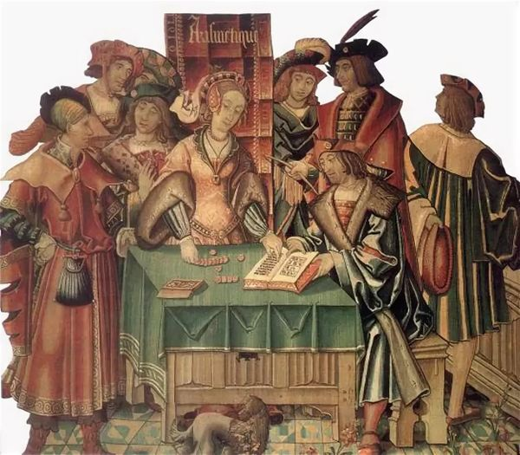
ВСЕМИРНАЯ ИСТОРИЯ
7
класс
Тема урока:
«КУЛЬТУРА
НАРОДОВ ЕВРОПЫ».

Slide 2
ПЛАН
КУЛЬТУРА ФРАНКСКОЙ ИМПЕРИИ
КУЛЬТУРА ВИЗАНТИИ
ЖИВОПИСЬ И АРХИТЕКТУРА
ЦЕРКОВЬ И ОБРАЗОВАНИЕ
ИСКУССТВО РУКОПИСНОЙ КНИГИ
СОЗДАНИЕ СЛАВЯНСКОЙ АЗБУКИ

Slide 3
Мало грамотных людей
Для управления страной необходимы грамотные чиновники и судьи
Чтобы возродить Римскую империю – нужно возродить культуру.
Каролингское
Возрождение

Slide 4
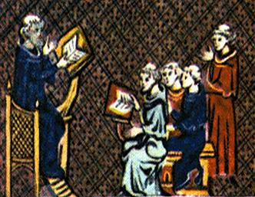
КАРОЛИНГСКОЕ ВОЗРОЖДЕНИЕ
Грамотных людей было мало, они редко встречались даже среди феодалов. Письмом владели только жители церкви, ведь они должны были читать религиозные книги, знать молитвы, выступать с проповедями.

Slide 5
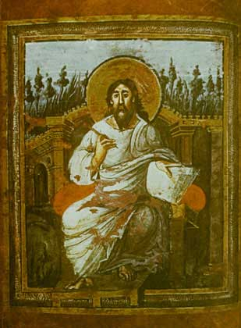
КАРОЛИНГСКОЕ ВОЗРОЖДЕНИЕ
Термин «каролингское возрождение» означает, что культурное обновление Каролингской империи - это феномен, сравнимый с Возрождением XVI века во многих его аспектах.

Slide 6
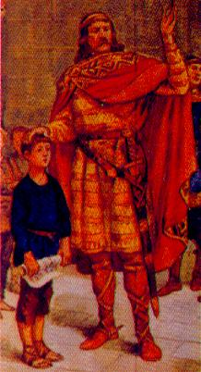
Особенности «Каролингского Возрождения»
КАРОЛИНГСКОЕ ВОЗРОЖДЕНИЕ
В империи огромное влияние имели римские традиции.
Чиновники пользовались латынью.
Знатные франки подражали античным аристократам и патрициям.
Советниками Карла были люди, знавшие римскую культуру.

Slide 7
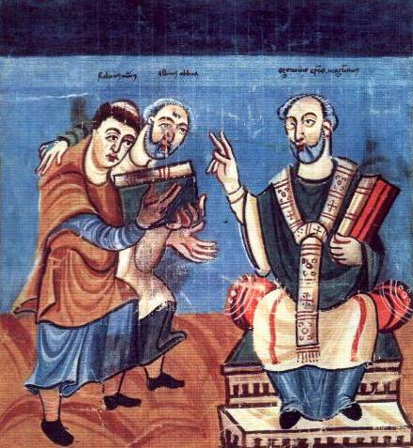
КАРОЛИНГСКОЕ ВОЗРОЖДЕНИЕ
Карл Великий приглашает к своему двору образованнейших людей из других стран. Англосаксонскому учёному монаху Алкуину поручает организовать обучение.
Храбан Мавр (слева) и Алкуин (в центре)

Slide 8
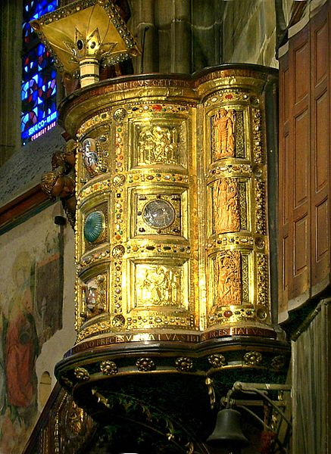
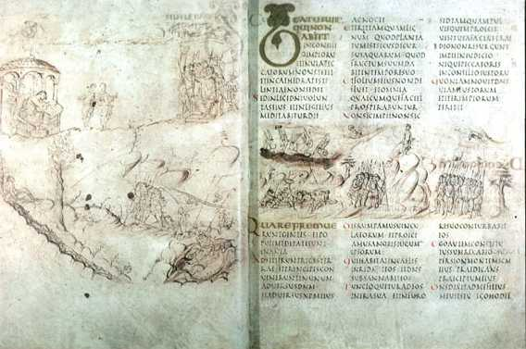
КАРОЛИНГСКОЕ ВОЗРОЖДЕНИЕ
Оно наблюдалось
в различных
областях:
в образовании;
в архитектуре;
в литературе.

Slide 9
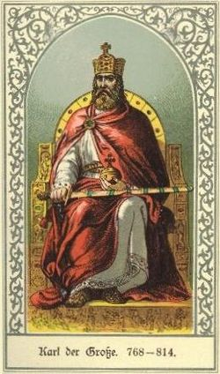
КАРОЛИНГСКОЕ ВОЗРОЖДЕНИЕ
При дворе Карла было создано общество научных знаний – « Дворцовая академия», в которой Карл и его семья, учителя и ученики обсуждали произведения различных авторов.

Slide 10
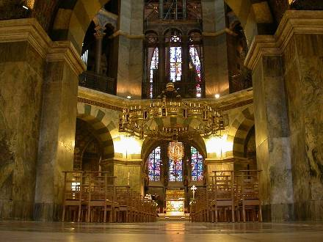
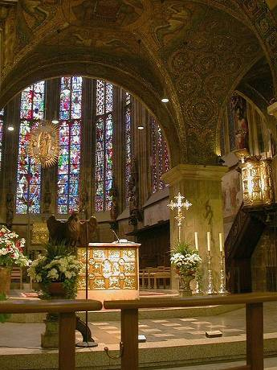
КАРОЛИНГСКОЕ ВОЗРОЖДЕНИЕ
Карл строил во многих
городах каменные дворцы
и церкви. Сохранилась лишь
здание Ахенской капеллы.

Slide 11
Фильм каролингское возрождение 1м 27

Slide 12
Исторические условия развития культуры Византии:
КУЛЬТУРА ВИЗАНТИИ
Подумайте, какие исторические особенности Византии
могли способствовать высокому уровню культурного развития?
Город – центр торговли, ремесла и сильной
власти.
Византия становится наследницей
античной культуры.
Влияние христианства на культурное развитие
Византии.

Slide 13
НАУЧНЫЕ ЗНАНИЯ
математика
химия
история
география
медицина

Slide 14
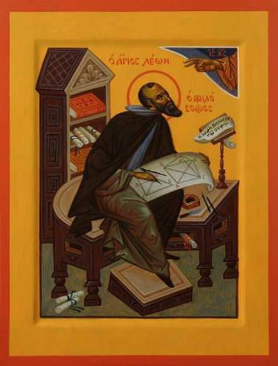
НАУЧНЫЕ ЗНАНИЯ
Византия была сокровищницей учёных и творческих людей. Лев Математик изобрёл звуковую сигнализацию для передачи сообщений на расстоянии, автоматическое устройство в тронном зале.
Лев Математик

Slide 15
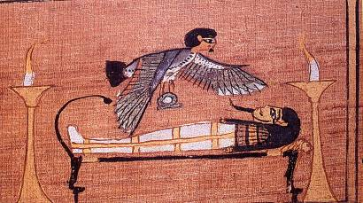
НАУЧНЫЕ ЗНАНИЯ
Создавались учебные пособия по медицине. Для обучения врачебному искусству в XI веке при больнице одного монастыря в Константинополе было создано медицинское училище ( первое в Европе).

Slide 16
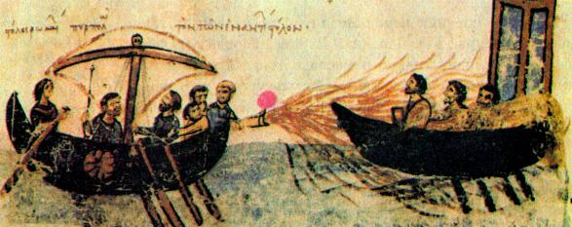
НАУЧНЫЕ ЗНАНИЯ
Развитие ремёсел и медицины способствовало развитию ХИМИИ. Сохранились древние рецепты изготовления стекла, красок, лекарства; был изобретён «греческий огонь» - смесь из нефти и смолы.

Slide 17
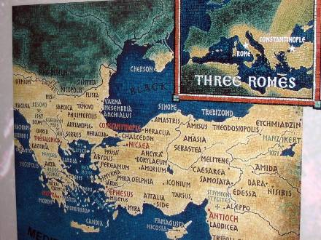
НАУЧНЫЕ ЗНАНИЯ
Византийцы накопили много знаний по географии. Они умели чертить карты и планы городов. Особенно успешно развивалась история. Основанная на документах, рассказов очевидцев , личных наблюдениях.

Slide 18
РАЗВИТИЕ ОБРАЗОВАНИЯ
школы
частные
церковные
государственные

Slide 19
РАЗВИТИЕ ОБРАЗОВАНИЯ
Начальная школа
Чтение, письмо, счет, церковное пение
Высшая школа
Религия, мифология, история, география, литература

Slide 20
Особенно прославилось изобразительное искусство Византии.
Фрески – картины, написанные водяными красками по сырой штукатурке.
Мозаика – изображение из цветных кусочков непрозрачного стекла.
Иконопись — вид живописи, предназначенный для создания священных изображений (икон).

Slide 21
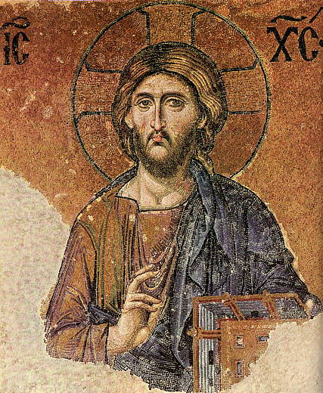
ЖИВОПИСЬ
В Византии для украшения стен храмов использовали мозаику – изображения из кусочков цветного непрозрачного стекла – смальты, которую укрепляли с различным наклоном в сырой штукатурке.
Мозаика.

Slide 22
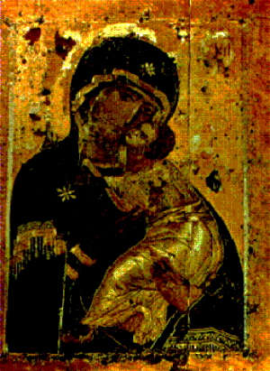
ЖИВОПИСЬ
В храмах и жилищах помещали иконы – живописные изображения Бога, Богоматери, сцен из Библии на деревянных дощечках. Одна из наиболее почитаемых икон - «Владимирская Богоматерь» привезена на Русь из Византии.
Икона Владимирской
Богоматери

Slide 23
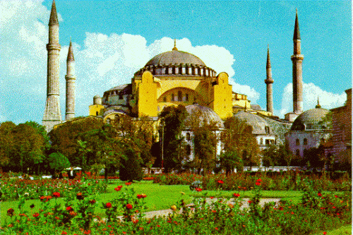
Храм Святой Софии называли « чудом из чудес».
Самой знаменитой постройкой Византии стал «храм Святой Софии». Возведенный при Юстиниане. Храм был отделан редким мрамором и украшен мозаикой. Отличительной чертой его является огромный купол, свет льющийся из его 49 окон, создает впечатление, будто он парит в небе.

Slide 24
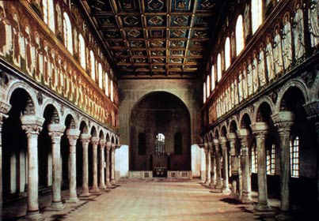
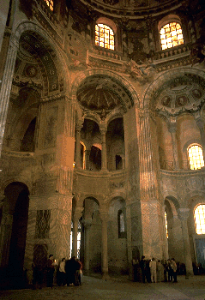
АРХИТЕКТУРА
В X-XI веке вместо вытянутого прямоугольного здания утвердился крестово-купольный храм, установленный на круглом возвышении – барабане.

Slide 25
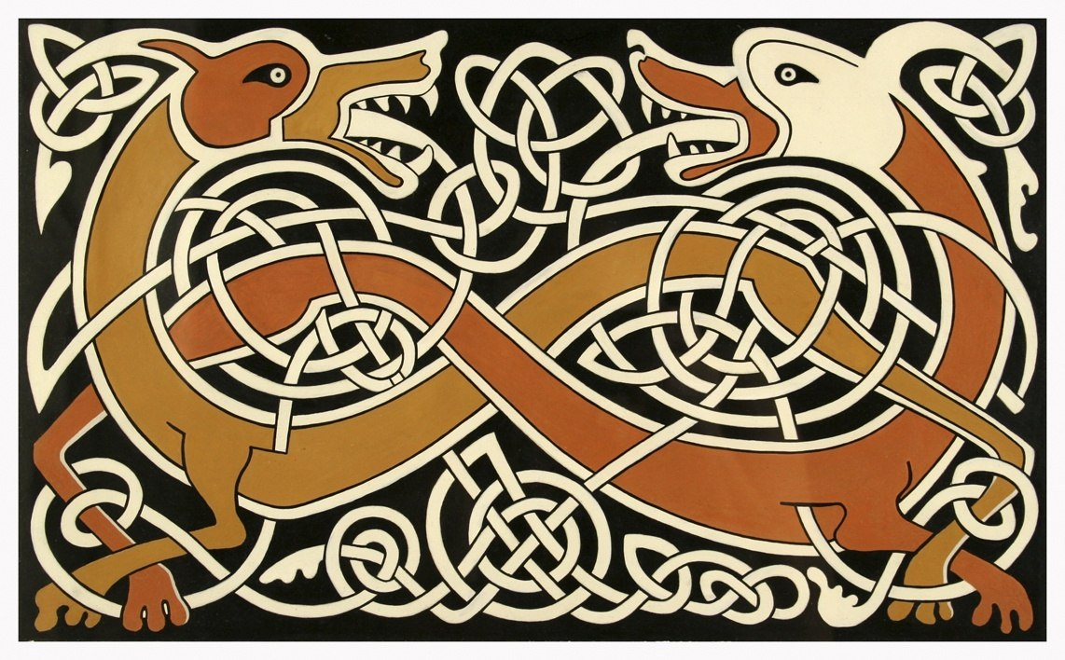
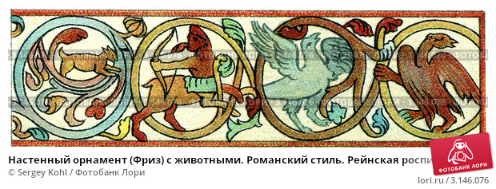
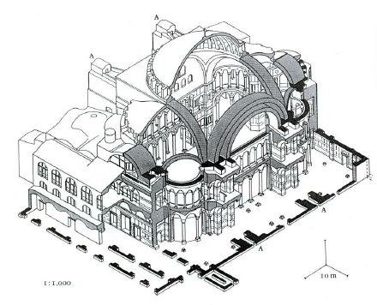
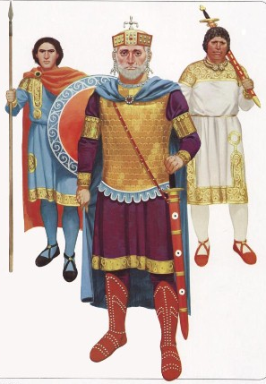
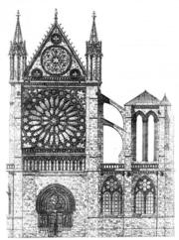
СТИЛИ ИСКУССТВА
Европа: «кельтский орнамент», «готический стиль»
Византия: «романский стиль»

Slide 26
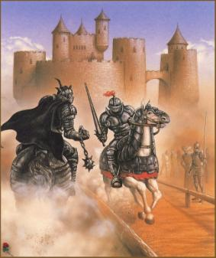
РОМАНСКИЙ СТИЛЬ
Массивность стен
ЗАМКИ
ХРАМЫ
МОНАСТЫРИ
Невысокие купола
Низкие колонны
Маленькие окна
Двери в форме арки

Slide 27
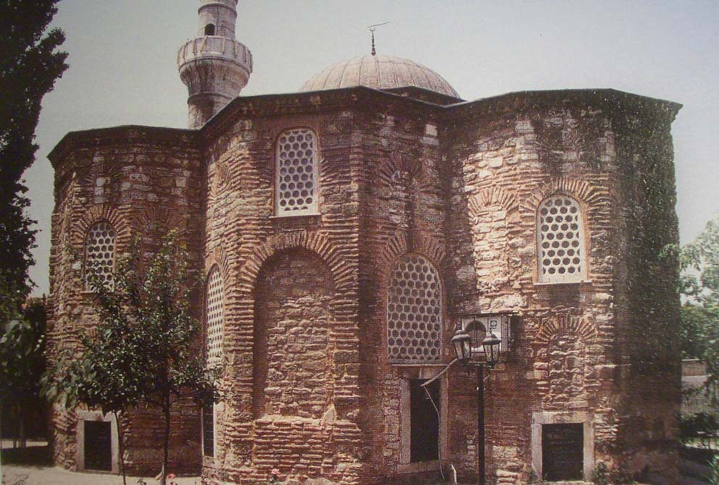
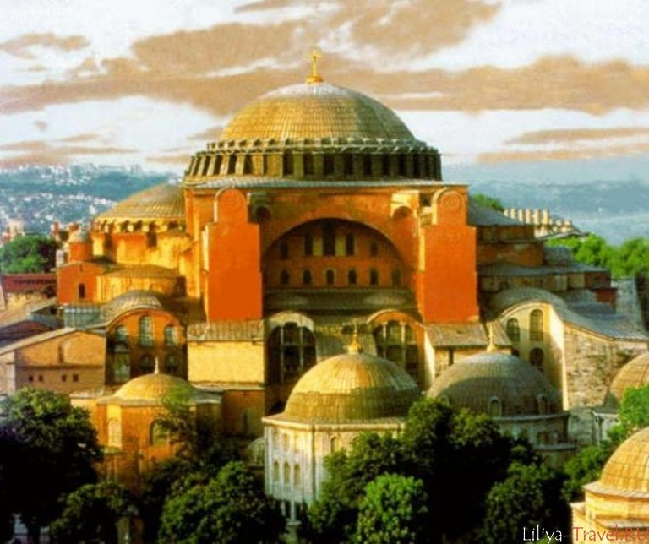
Собор Святой Софии
РОМАНСКИЙ СТИЛЬ
Храм Святых Петра и Марка

Slide 28
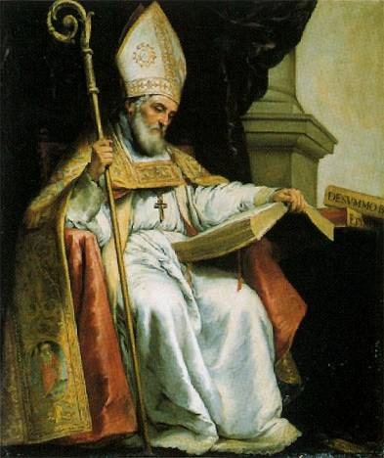
ШКОЛЫ
Карл Великий приказал открыть школы при больших монастырях, в X – XI веке при храмах и соборах в больших городах стали открываться соборные школы.
Исидор Севильский

Slide 29

«СЕМЬ СВОБОДНЫХ ИСКУССТВ»
Особенности соборных школ.
Открывались школы при соборах и монастырях
Обучались только мальчики
Главный учебник-Библия
Не было деления на классы
Обучение на латинском языке
Notes:
Карл Великий приказывал открывать школы при монастырях и соборах, где обучались только мальчики без деления на классы и по возрасту. Обучение велось на латинском языке, хотя на нем уже давно не говорили. Главной книгой в обучении была Библия(Старый и Новый завет).

Slide 30
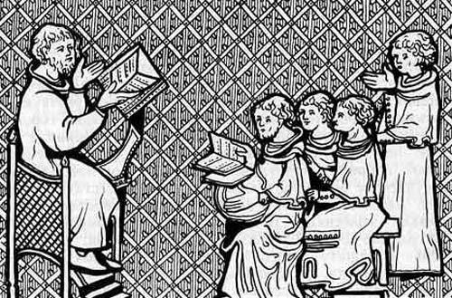
ШКОЛЫ И ОБРАЗОВАНИЕ
В полное школьное образование входило с античных времен изучение «семи свободных искусств».
Только освоив эти науки, можно было в дальнейшем изучать «царицу наук» - богословие.

Slide 31
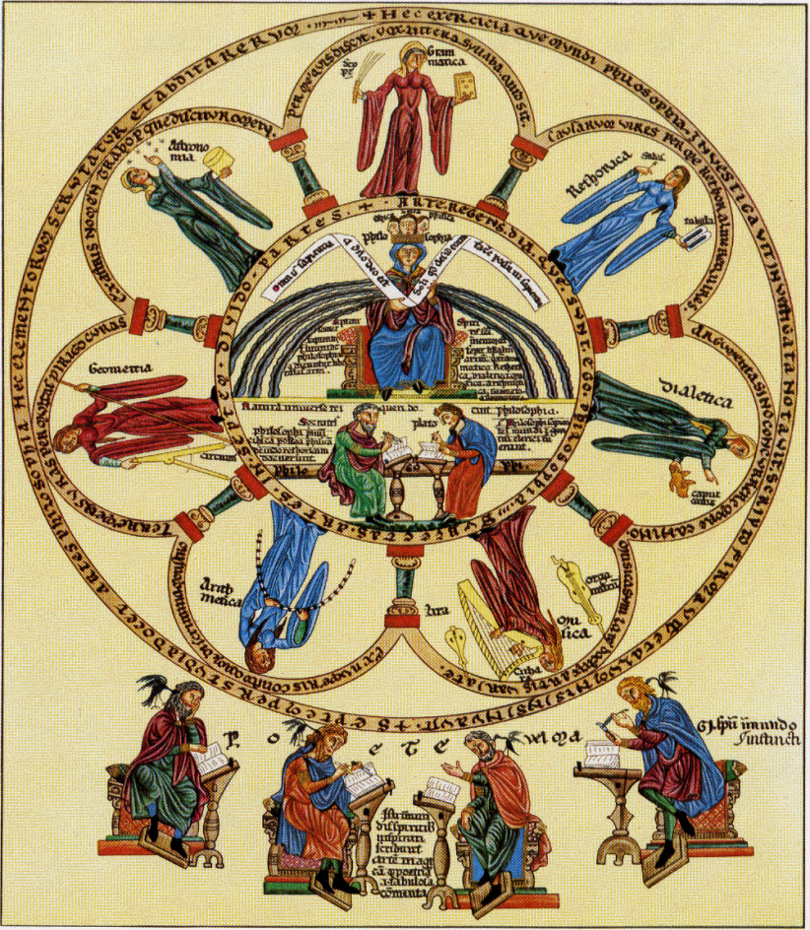
«СЕМЬ СВОБОДНЫХ ИСКУССТВ»
«Царица наук»
«Тривиум»
«Квадривиум»
Грамматика;
Риторика;
Диалектика.
Арифметика;
Геометрия;
Астрономия;
Музыка.
Богословие
Notes:
«Семь свободных искусств»: «ТРИВИУМ»: Грамматика, Риторика, Диалектика «Квадривиум»: Арифметика, Геометрия, Астрономия, Музыка

Slide 32
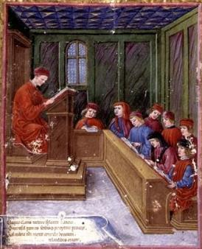
ШКОЛЫ И ОБРАЗОВАНИЕ
Образованным человеком считался тот, кто знал мнение авторитетов по любому поводу. Образование заключалось в заучивании цитат из авторитетов и предполагало прежде всего хорошую память и усидчивость.

Slide 33
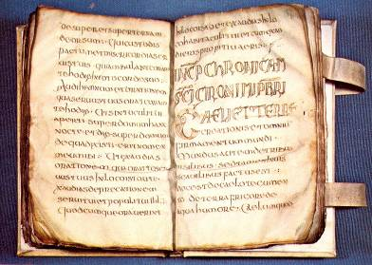
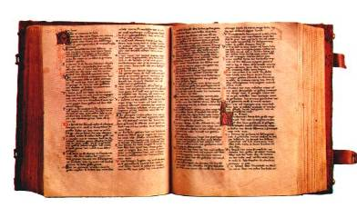
ИСКУССТВО РУКОПИСНОЙ КНИГИ
В древности книга чаще всего была папирусным свитком, позднее в римской империи – свитком из пергамента ( специально обработанная кожа молодых телят или ягнят).

Slide 34
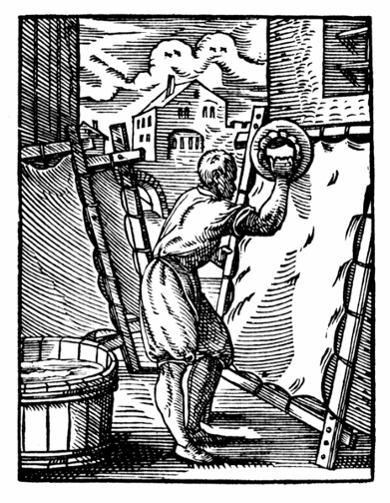
ИСКУССТВО РУКОПИСНОЙ КНИГИ
Пергамент был намного прочнее папируса, его можно было сгибать, писать с обеих сторон. Но он был очень дорог, поэтому книги были очень дорогим удовольствием.
Изготовление
пергамента

Slide 35
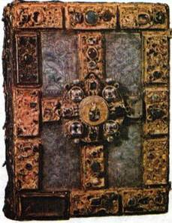
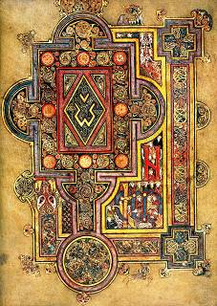
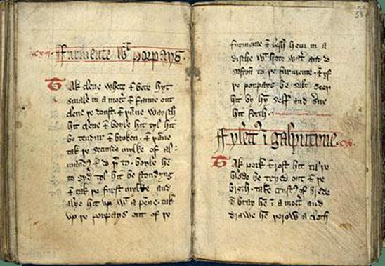
ИСКУССТВО РУКОПИСНОЙ КНИГИ
Книг было мало, и стоили они очень дорого. Короли и знатные феодалы дарили друг другу книги в торжественных случаях: при заключении договоров, рождении ребенка, на свадьбу.

Slide 36
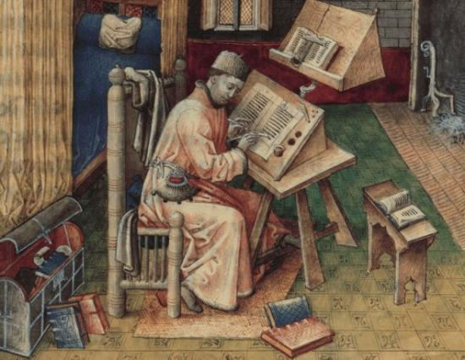
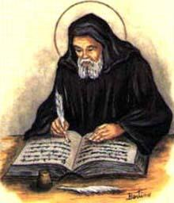
ИСКУССТВО РУКОПИСНОЙ КНИГИ
Над одной рукописной книгой в течение долгого времени трудилось много людей: одни писали текст каллиграфическим почерком; другие затейливо украшали заглавные буквы в начале красной строки - инициалы, вписывая в них живописные сцены - миниатюры; третьи делали заставки и орнамент.

Slide 37
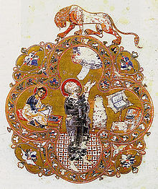
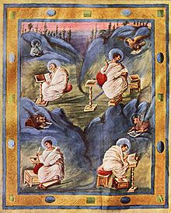
ИСКУССТВО РУКОПИСНОЙ КНИГИ
Миниатюра (от лат. minium - красные краски, применявшиеся в оформлении рукописных книг) - в изобразительном искусстве живописные, скульптурные и графические произведения малых форм, а также искусство их создания.

Slide 38
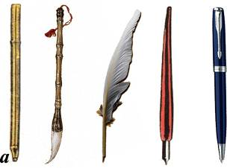
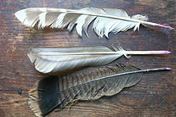
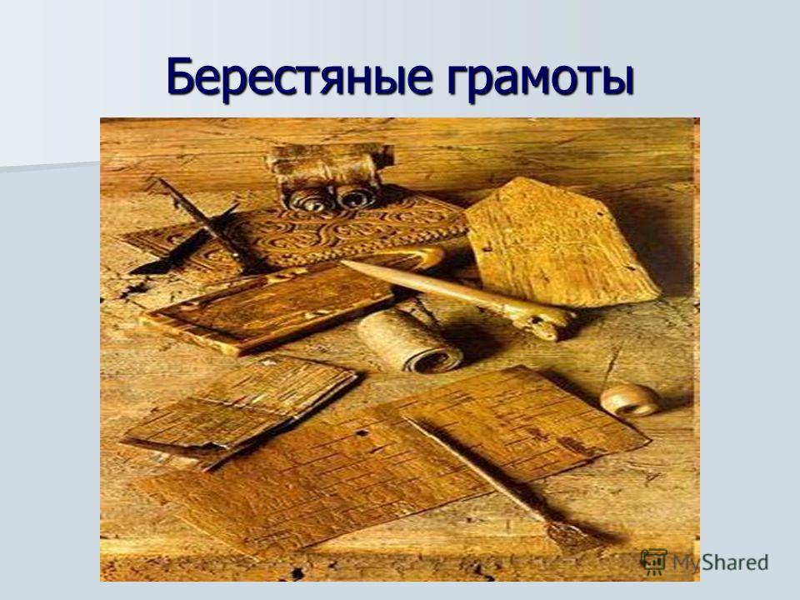
ИСКУССТВО РУКОПИСНОЙ КНИГИ
Изменилось и орудие письма. В древности на папирусе писали тростниковым стержнем, а с появлением пергамента – птичьими перьями.
тростниковый стержень
птичьи перья

Slide 39
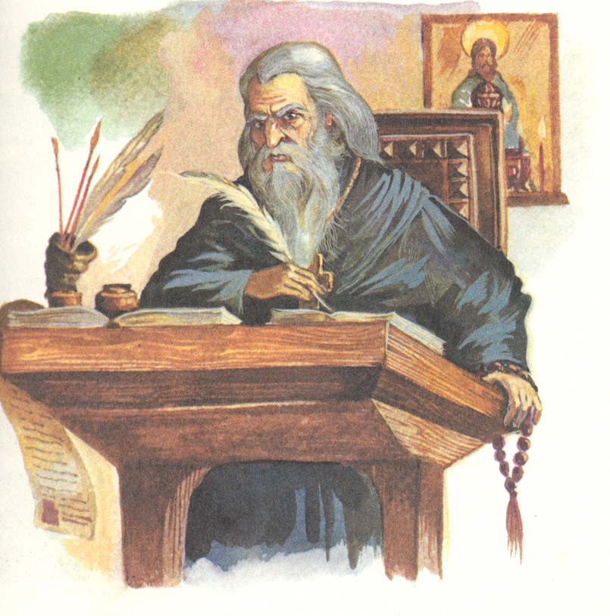
Раньше люди не писали,
Даже букв они не знали,
Всё передавали устно,
То, что весело и грустно.
А потом решили люди:
Лучше грамотными будем,
Мы научимся писать,
Будем книги издавать.

Slide 40
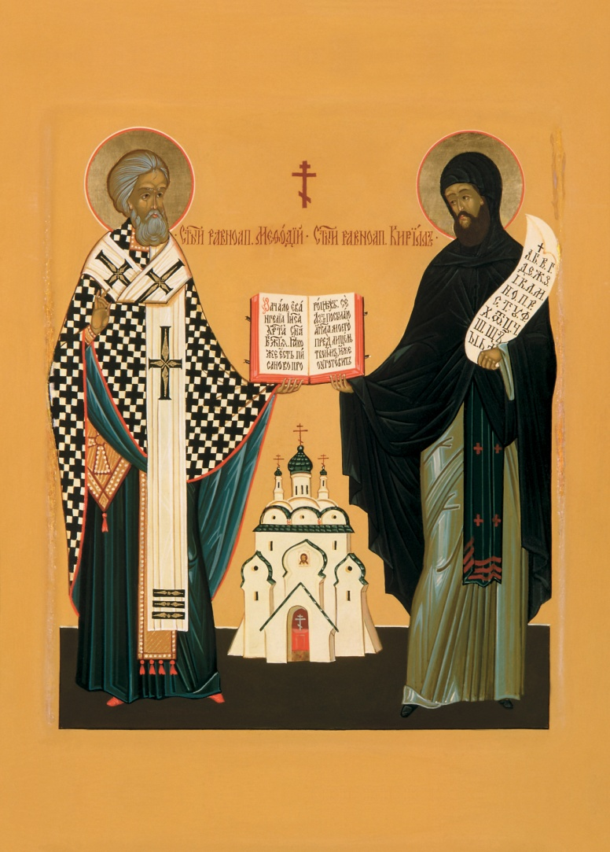
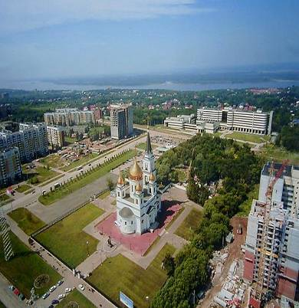
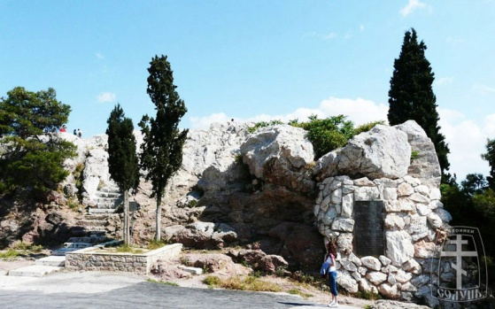
В IX веке в Византии, в городе Солунь (теперь это город Салоники в Греции), жили два брата – Кирилл и Мефодий.

Slide 41
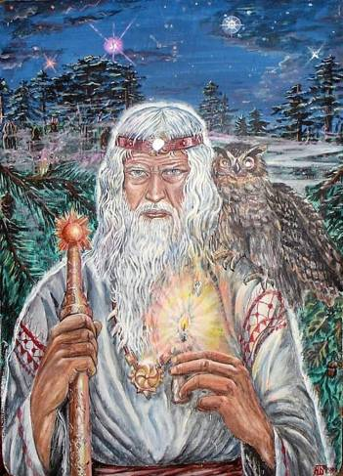

Датой рождения славянской азбуки
считают IX век,
если быть точнее, то 863 год.
Главная заслуга в этом принадлежит Кириллу, Мефодий был его верным помощником. Составляя славянскую азбуку, Кирилл использовал греческий язык.
Славянский книжный язык получил распространение у многих славянских народов: болгар, сербов, хорватов, чехов, словаков, украинцев, белорусов, русских.

Slide 42

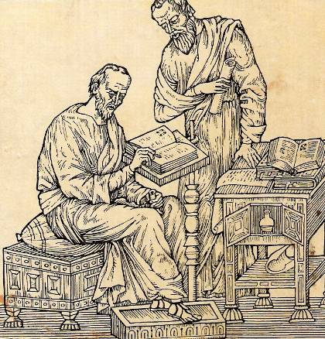

АЗБУКА
Создавая азбуку для славян, Кирилл и Мефодий взяли греческий алфавит и приспособили его для звуков славянского языка.
Славянская азбука стала называться кириллицей в часть Константина, который, приняв монашество, получил имя Кирилл.

Slide 43
ВЫВОДЫ
Каролингское возрождение
В VIII—IX веках во Франкском государстве возросло число образованных людей.
Рукописные книги были подлинными произведениями искусства.
Развитие азбуки

Slide 44
ЗАДАНИЯ
1
3
Прочитайте учебник
§ 9.
Стр. 41 – 46.
Сравните алфавиты латинский и кириллицу. Определите общие черты и различия.
Выполните задание
№2 и 6.
Стр. 46

